Slide 1
KNN – K-Nearest Neighbour
Michael Czurda - 1810277031

Slide 2
Agenda
Allgemeines und Begrifflichkeiten
KNN in der Theorie
KNN in der Praxis

Slide 3
KNN - Supervised Machine Learning
Algorithmus lernt Logik bekannter Daten um diese auf neue Daten anzuwenden
Tabellenförmige Struktur:
Beobachtungen => Zeilen
Variablen => Spalten
unabhängige Variablen
abhängige Variabel
Klassifizierung
Abhängige Variabel => diskreter Wert
Regression
Abhängige Variabel => stetiger Wert
Notes:
Allgemeines
KNN ist ein Supervised Machine Learning Algorithmus -> Regressionen und KLassifizierungen durchzuführen. Folgend werden die Begriffe oberflächlich erklärt
Supervised Machine Learning
„überwachte Lernen“-> bekannte Daten benötigt, die bereits die Logik beinhalten, die man gerne auf ein neues Datenset anwenden möchte.
Die einzelnen Untersuchungen bestehen aus unabhängigen Variablen("predictors") und einer abhängigen Variable("Label").
Der Algorithmus lernt die Logik innerhalb dieser Daten. -> Kann auf neue Daten angewandt werden
Klassifizierung
erklärende Variable ein diskreter Wert. Die Klassen können dabei zB. die binäre Unterscheidung von "wahr" und "falsch" sein
Regression
Ein Regressionsproblem hat eine reelle Zahl als zu ermittelnden Wert. Dies könnte zB die Ermittlung des Gewichts eines Menschen sein, anhand der Informationen Geschlecht und Körpergröße.

Slide 4
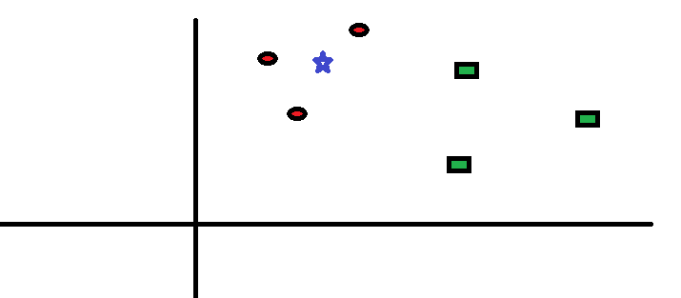
KNN in der Theorie - Funktion
Verteilung von Datenpunkten bestehend aus den Klassen "rote Kreise"(RK) und "grüne Rechtecke"(GR). Ziel des Algorithmus ist es die zugehörige Klasse für den "blauen Stern"(BS) zu ermitteln.
Notes:
Folgend findet sich eine Verteilung von Datenpunkten bestehend aus den Klassen "rote Kreise"(RK) und "grüne Rechtecke"(GR). Ziel des Algorithmus ist es die zugehörige Klasse für den "blauen Stern"(BS) zu ermitteln.
BS kann entweder der Klasse RK oder GR zugeordnet werden. Bei der Namensgebung des KNN steht "K" für eine Anzahl an zu betratenden Nachbarn um die Zugehörigkeit neuer Datenpunkte zu einer Klasse zu ermitteln.

Slide 5
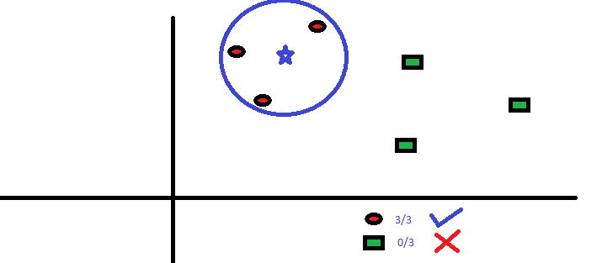
KNN in der Theorie - Funktion
BS -> Zuordnung zu RK oder GR
K steht für eine Anzahl an relevanter
Notes:
Angenommen der Wert für K=3, so wird die Klassenzugehörigkeit der drei nächstgelegenen Datenpunkte ermittelt um die Klasse für den zu untersuchenden Punkt zu ermitteln.
Die drei nächsten Punkte zu BS sind alle RK. Mit hohe Sicherheit können wir also sagen, dass zur Klasse RK gehören sollte. Hier Klasse offensichtlich da alle Nachbarn RK.
Somit wird ersichtlich dass die Auswahl des Parameters K eine entscheidende Rolle für die Genauigkeit und Funktion des KNN Algorithmus hat.

Slide 6
KNN in der Theorie – Parameter K
Wie zuvor ersichtlich ist Auswahl von K für die Genauigkeit entscheidend
Bei konstanten Beobachtungen und definierten K-Wert können Klassengrenzen gebildet werden
Je nach Lage der Beobachtung erfolgt die Zuordnung
Auskwirkung von K auf Klassengrenzen

Slide 7
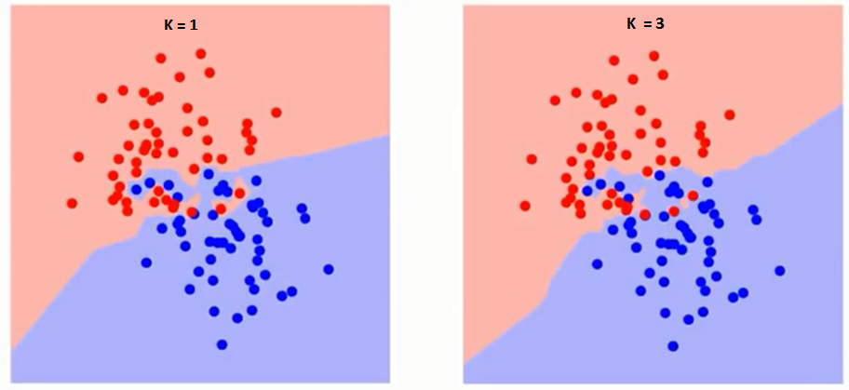
Auskwirkung von K auf Klassengrenzen
Notes:
Bei genauerer Betrachtung kann festgestellt werden, dass bei zunehmenden Wert für "K" die Grenzen zwischen den Klassen immer glatter werden und nicht so sprunghaft sind wie bei niedrigem K-Wert.

Slide 8
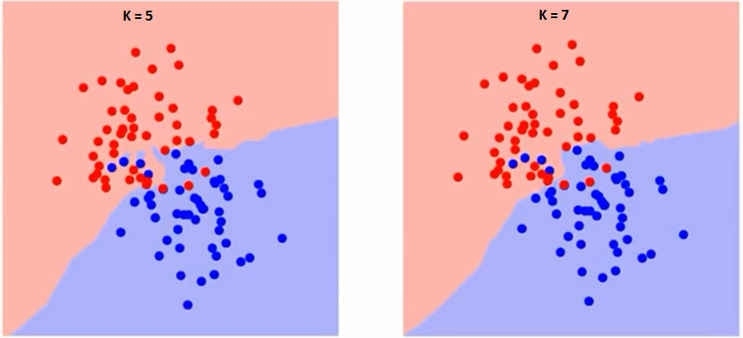
Auskwirkung von K auf Klassengrenzen
Notes:
Würde "K" weiterhin erhöht werden bis zur Gesamtanzhal der Beobachtungen würde sich der gesamte Bereich entweder der blauen oder roten Klasse zugeordnet weden, je nach Gesamtmehrheit.

Slide 9
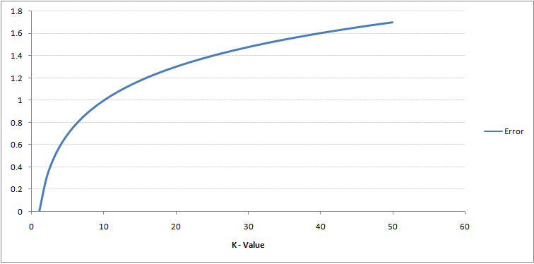
KNN in der Theorie – Parameter K
Training Error
Abweichung von ermittelter Klasse anhand des trainierten Modells und dem Label der Testdaten
Ermittlung anhand dem Modell bekannter Daten
Notes:
Die "training error" und der "validation error" sind zwei Parameter die bei unterschiedlichen K-Werten zu beobachten sind. Der "training error" ist die Abweichung von ermittelter Klasse anhand des trainierten Modells und dem Label der Testdaten. Wichtiges Merkmal hierbei ist, dass der Error anhand der selben Daten mit denen auch das Modell trainiert wurde ermittelt wird.
Wie in der Grafik ersichtlich ist der "training error" für K=1 gleich 0. Dies liegt daran, dass jeder Punkt sich selbst am nächsten ist in den Trainingsdaten und nur der näherste Punkt betrachtet wird. Mit Erhöhung von K steigt auch der "training error", da immer mehr benachbarte Punkte zur Ermittlung der Klasse berücksichtigt werden.

Slide 10
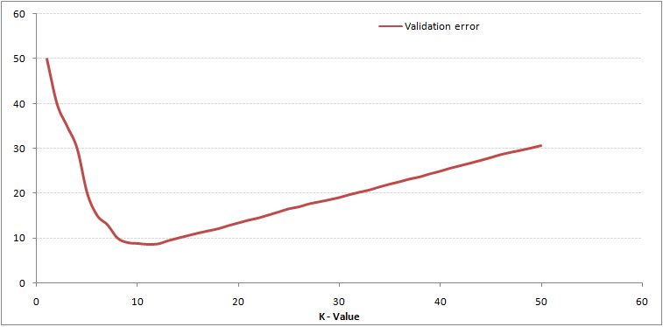
KNN in der Theorie – Parameter K
Validation Error (Test Error)
Abweichung von ermittelter Klasse anhand des trainierten Modells und dem Label der Testdaten
Bei K=1 => „Overfitting“ auf Trainingsdaten
zu großes K => Eigenschaft verloren
Minimum => optimaler K-Wert
Notes:
Anhand des "validation error" ist ersichtlich, dass bei K=1 die Klassengrenzen zu genau auf die Trainingsdaten abgestimmt sind und daher bei Anwendung auf unbekannte Daten das Modell unbrauchbar ist => OVERFITTING
Umso größer K wird umso mehr werden die allgemeinen Eigenschaften der Daten mittels dem Modell abstrahiert, welche auch für unbekannte Daten angewandt werden können.
Minimum => Optimum
Nach Erreichen eines Minimum steigt die Fehlerrate an, weil das Modell zu ungenau wird und Eigenschaften der Daten nicht mehr erfassen kann

Slide 11
KNN in der Theorie – Vor- und Nachteile
Vorteile
Der Algorithmus ist leicht zu verstehen und einfach zu implementieren
Das Modell ist einfach gehalten, da nur der Parameter K zu eruieren ist
Der Algorithmus ist vielseitig, da für Klassifizierungen, Regressionen und Suchen(Beispiel im Punkt "KNN in der Praxis")
Nachteil
Der Algorithmus wird erheblich langsamer, wenn die Anzahl der Beobachtungen und/oder unabhängigen Variablen zunimmt.

Slide 12
KNN in der Praxis – Pseudo Code
Laden der Daten
Initialisierung von K mit einem vernünftigen Wert
Für jede Beobachtung in den Trainingsdaten:
Die Differenz(euklidische Distanz) zwischen ermittelten Wert und Label ermitteln
Die Distanz und den Index der Beobachtung in einer geordneten Liste ablegen
Sortieren der geordneten Liste an Distanzen in aufsteigender Reihenfolge nach Distanzen
Die ersten K Einträge der Liste nehmen
Die Labels der K Einträge ermitteln
Falls die Anwendung eine Regression ist, den arithmetischen Durchschnitt der K Lables ermitteln
Falls die Anwendung eine Klassifikation ist, den Modalwert der K Lables ermitteln

Slide 13
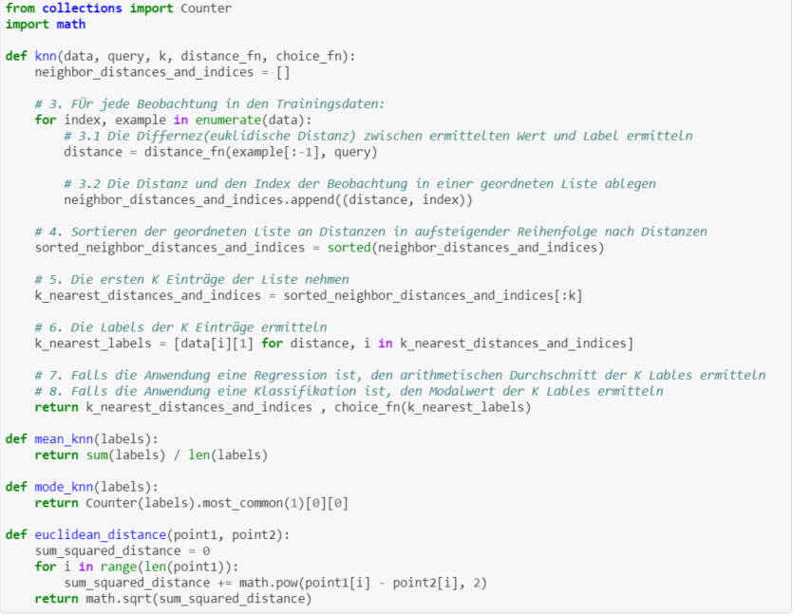

Slide 14
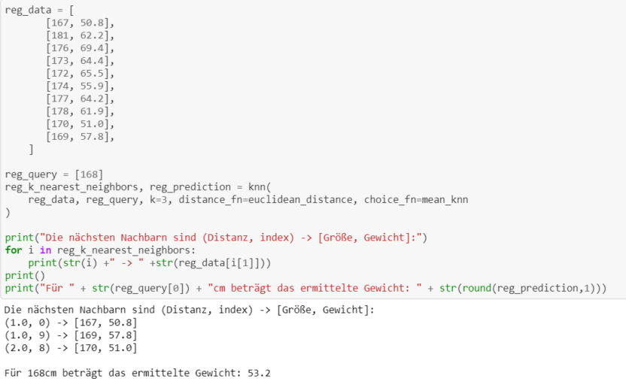
KNN in der Praxis - Regression

Slide 15
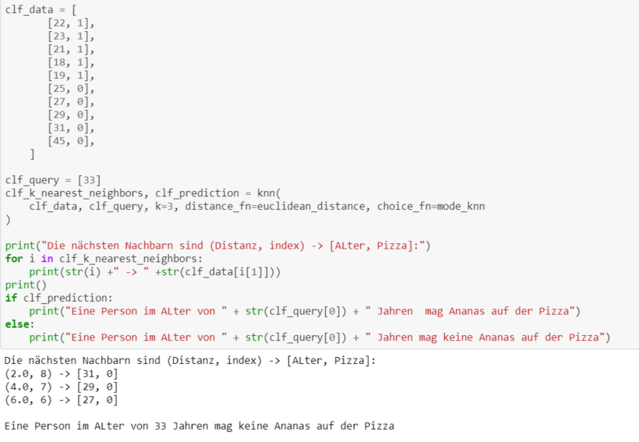
KNN in der Praxis - Klassifizierung

Slide 16
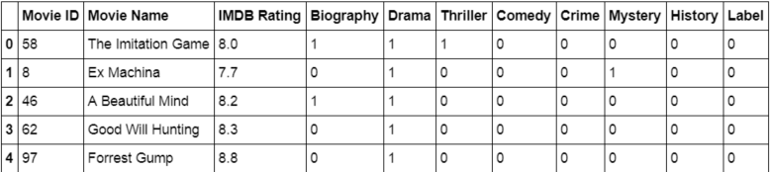
KNN in der Praxis – Empfehlungssystem
Zweck des Empfehlungssystem
Welche 5 Filme sind einem Film mit gegebenen Variablen am ähnlichsten?
Daten

Slide 17
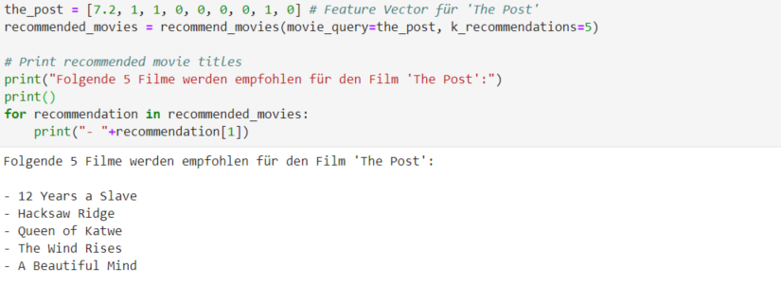
KNN in der Praxis – Empfehlungssystem

Slide 18
Vielen Dank für Ihre Aufmerksamkeit!

